Slide 1
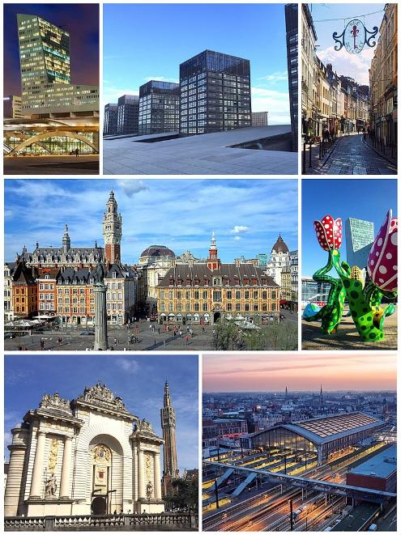
La Ville De Lille
Avec 238 695 habitants intra-muros au dernier recensement en 2022, Lille est la dixième commune la plus peuplée de France

Slide 2
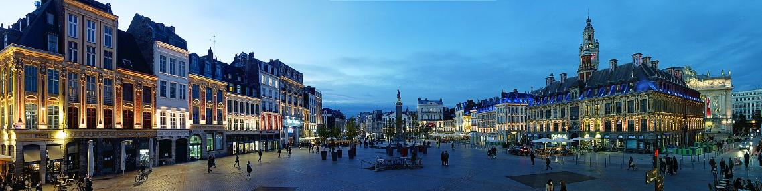
Vue panoramique de la grand-place dans le cœur de Lille, quartier Lille-Centre, la nuit.

Slide 3
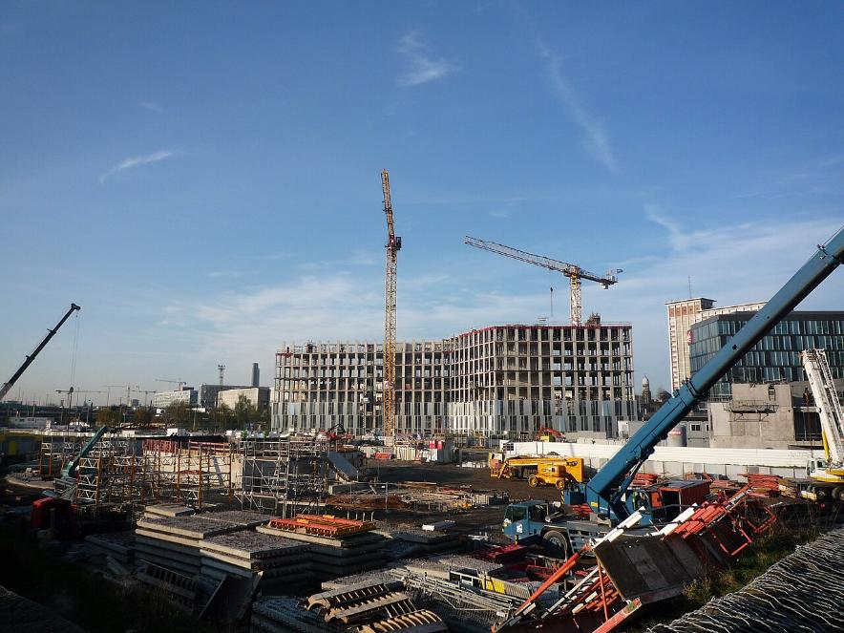
Travaux d'extension d'Euralille à Chaude Rivière en 2009.

Slide 4
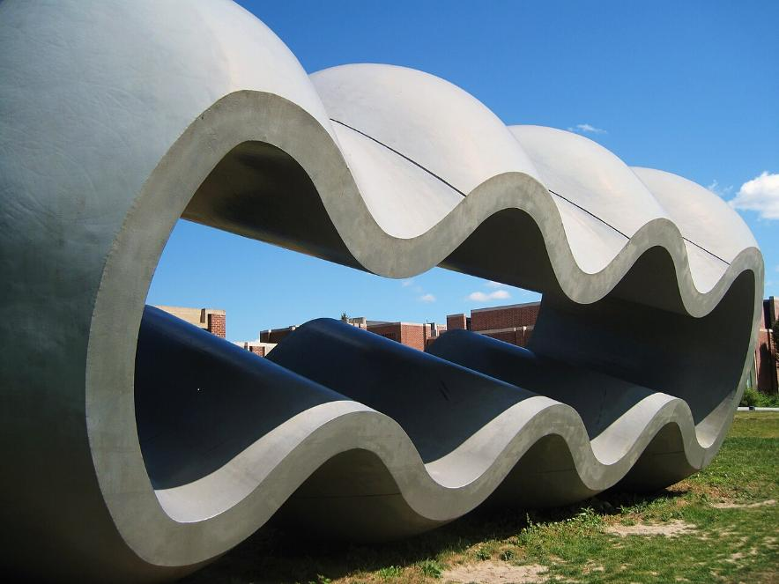
L'accueil au Musée LAM à Villeneuve d'Ascq.

Slide 5
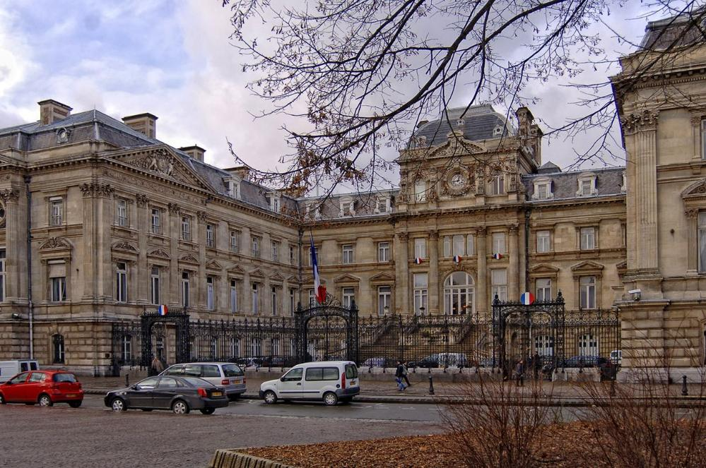
Lille, Hôtel de la Préfecture du Nord.

Slide 6
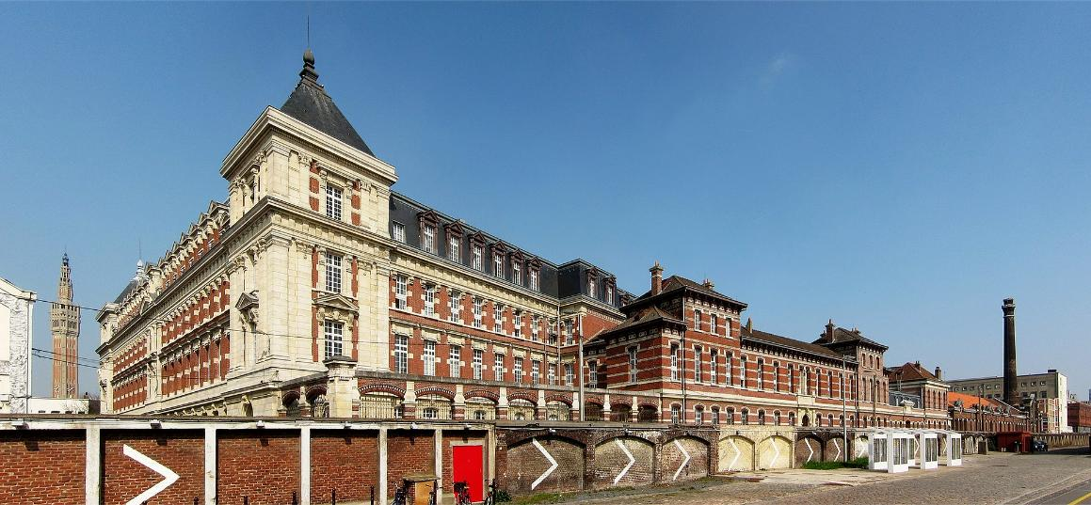
Centre d'enseignement et de recherche Arts et Métiers ParisTech.

Slide 7
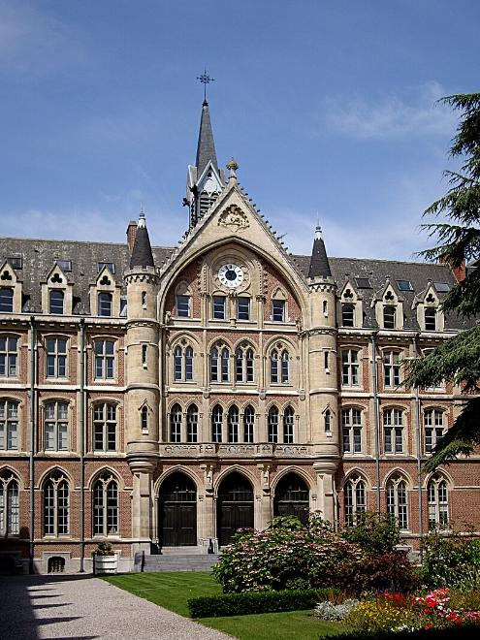
L'institut catholique de Lille.

Slide 8
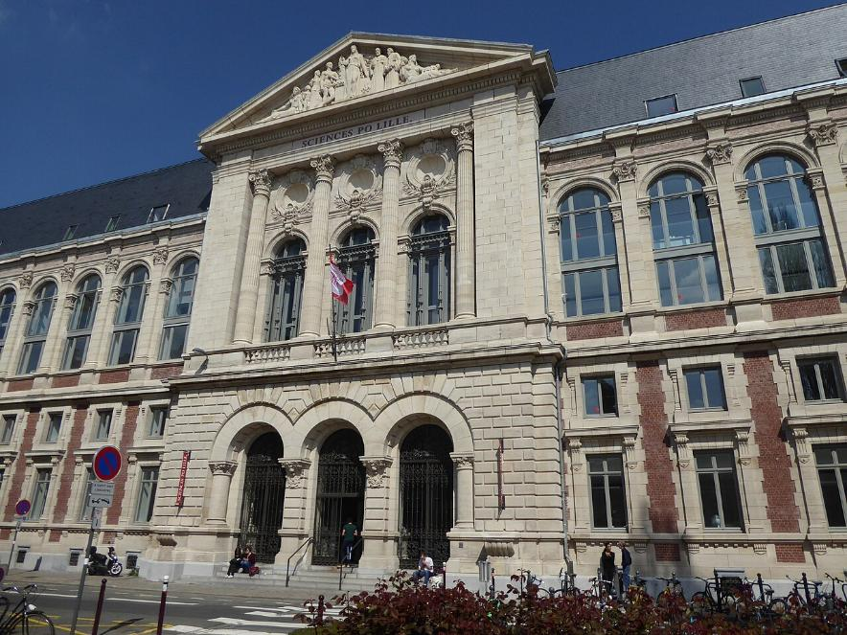
Ancien bâtiment de l'Université de Lille : faculté des lettres construite en 1895, vue de la rue Jean-Bart. Aujourd'hui rénovée et devenue locaux de Sciences Po Lille.

Slide 9
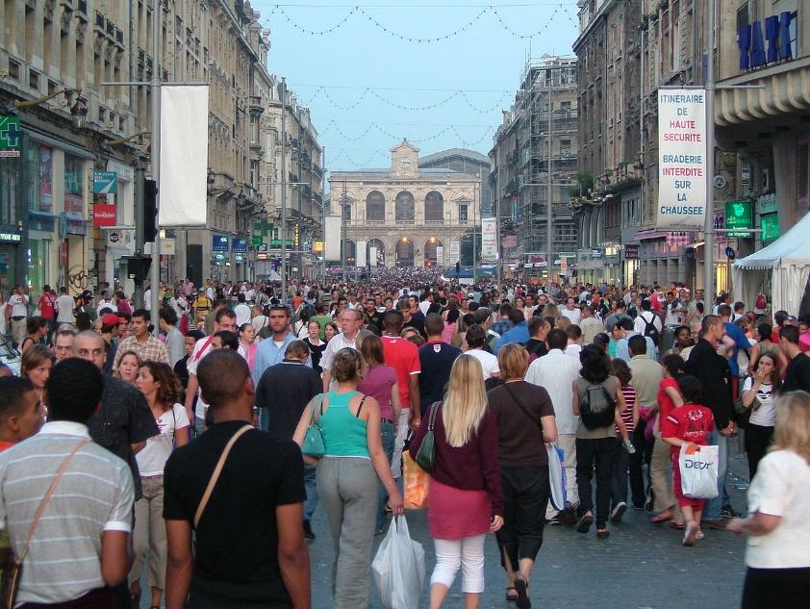
rue_Faidherbe_lors_de_la_Braderie_de_Lille

Slide 10
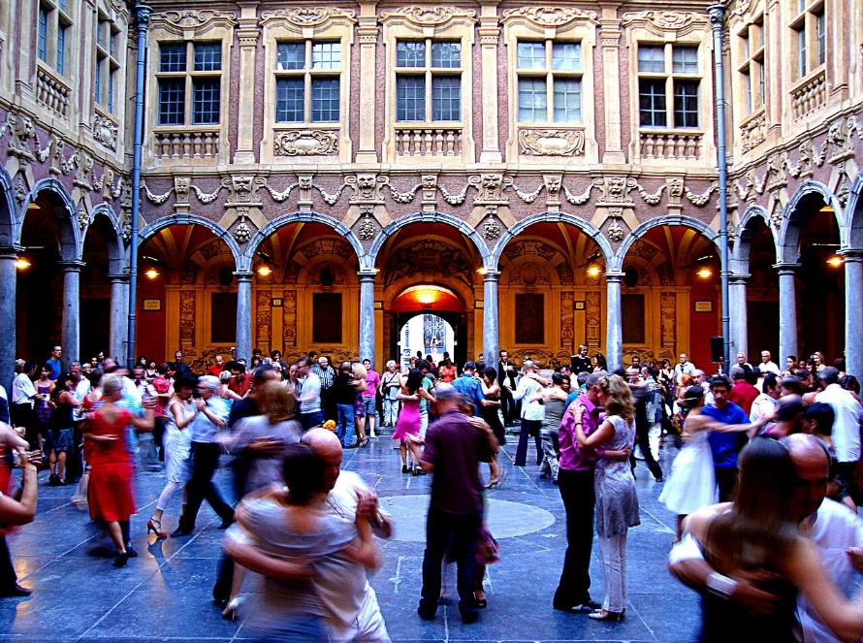
On peut danser le tango dans la Vieille Bourse les dimanches soir d'été.

Slide 11
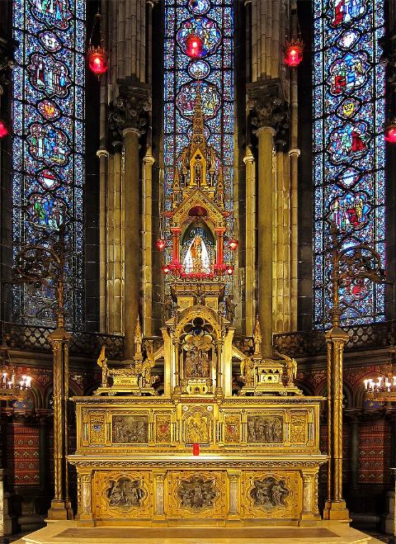
L'autel et la statue de Notre-Dame de la Treille dans la sainte chapelle de la cathédrale.

Slide 12
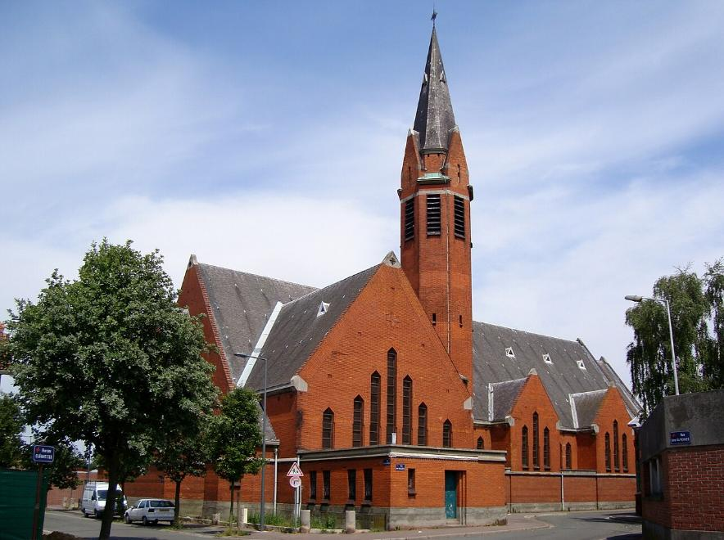
L'église du Cœur-Immaculé-de-Marie dans le quartier de Lille-Sud, confiée aux Salésiens.

Slide 13
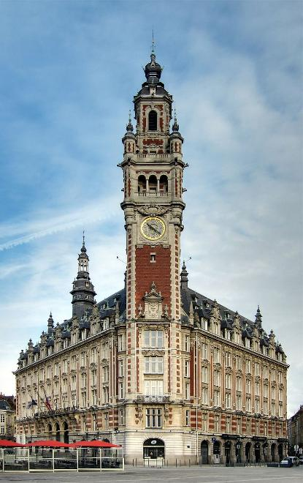
La chambre de commerce et d'industrie des Hauts-de-France.

Slide 14
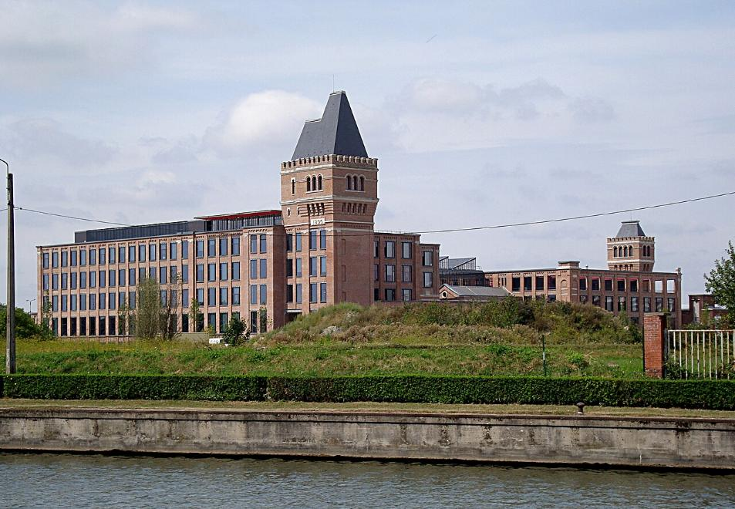
Le site d'EuraTechnologies.

Slide 15
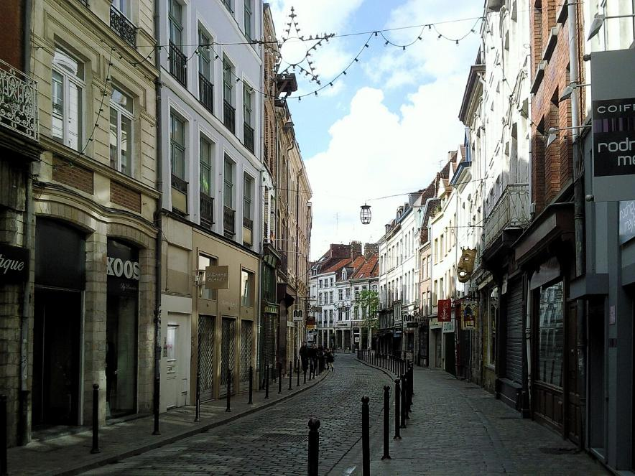
La rue de la Clé, l'une des rues commerçantes du Vieux-Lille.

Slide 16
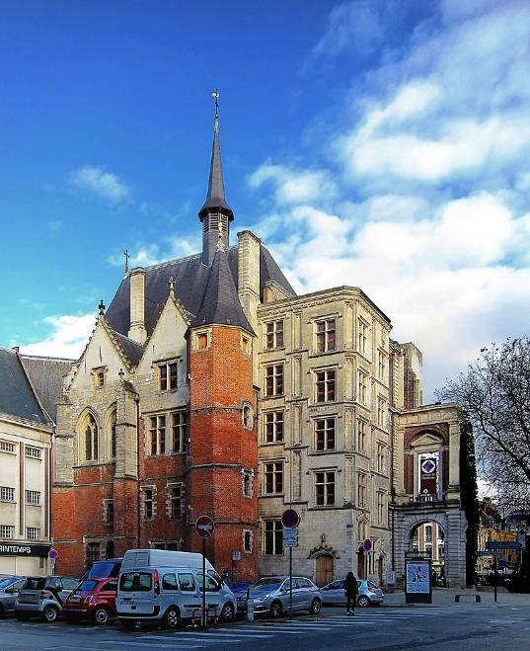
Vestiges du Palais Rihour, abritant l'office du tourisme.

Slide 17
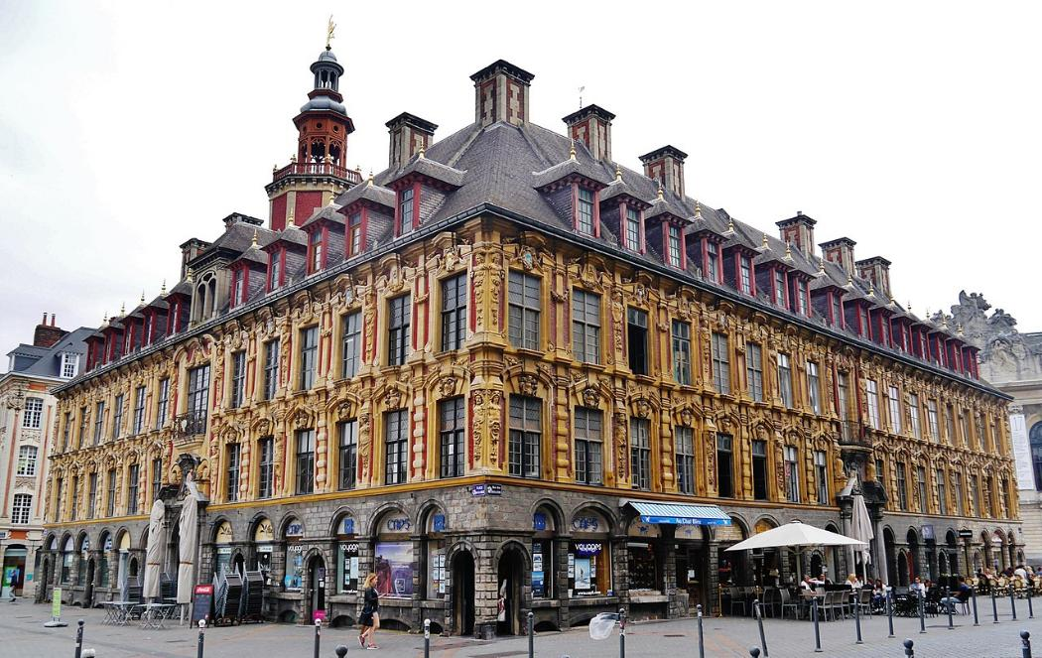
Extérieur de la Vieille Bourse, sur la Grand-Place.

Slide 18
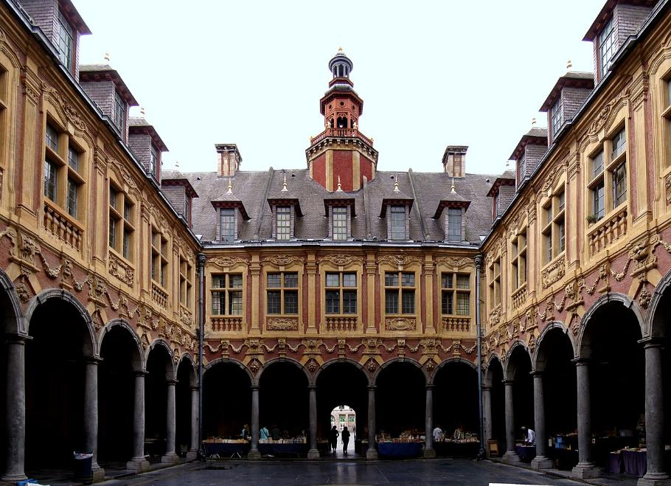
Intérieur de la vieille bourse.

Slide 19
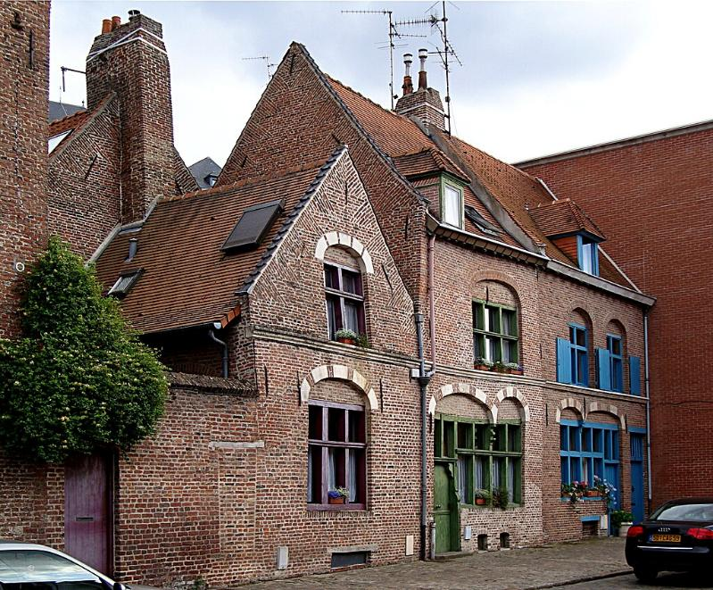
Maisons à arcures rue Benvignat.

Slide 20
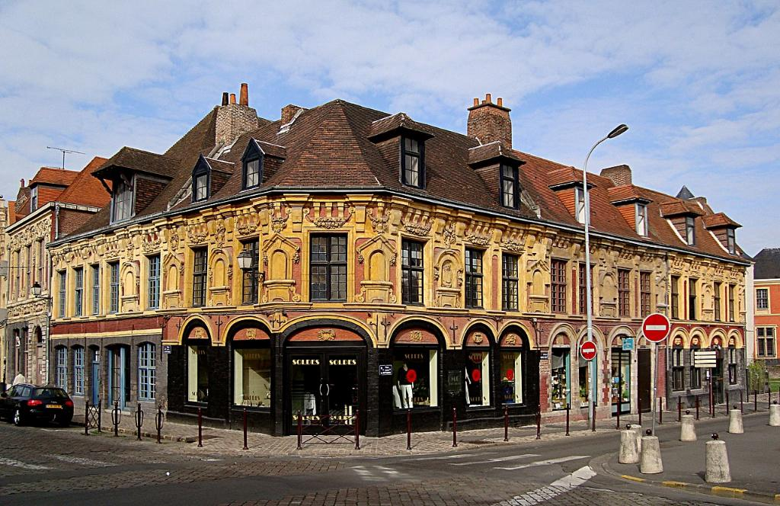
La maison de Gilles de la Boë.

Slide 21
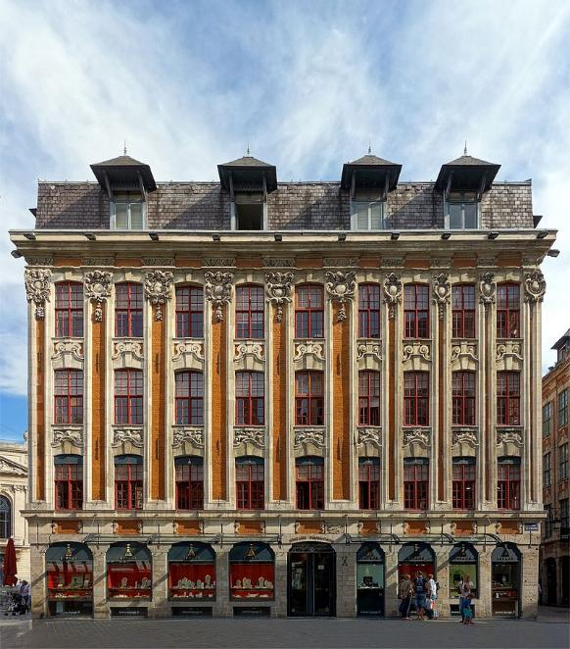
Petit côté nord-ouest du rang de Beauregard, de style « franco-lillois » constitué par la répétition de la « travée lilloise ».

Slide 22
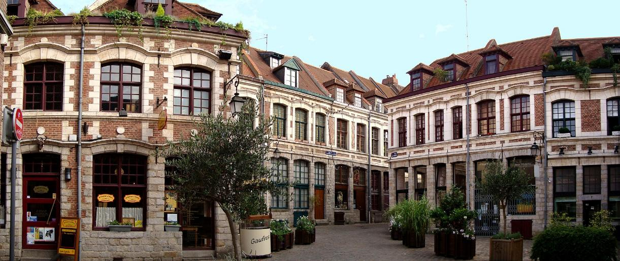
La place aux Oignons.

Slide 23
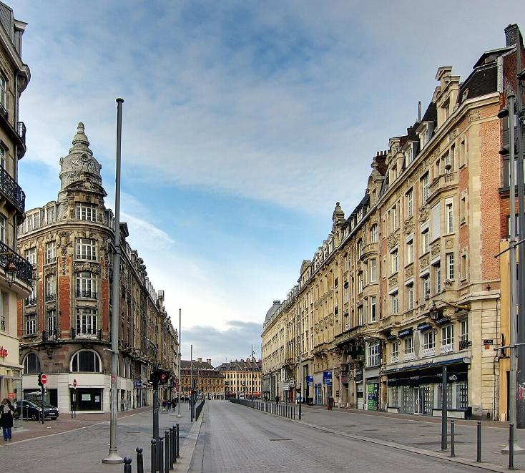
La rue Faidherbe avec ses immeubles néo-lillois au format haussmannien.

Slide 24
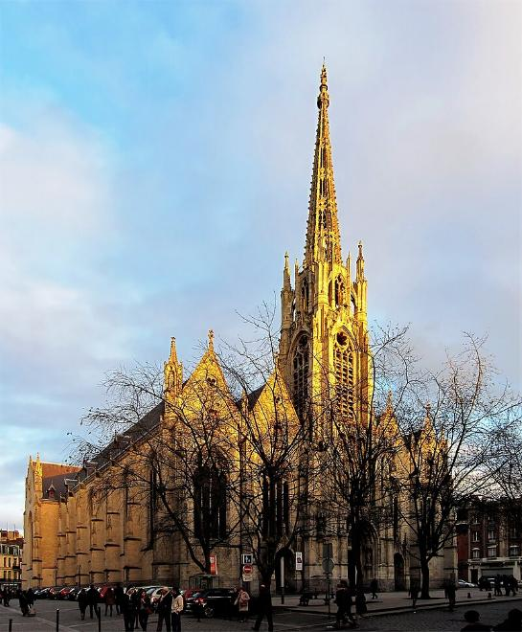
L'église Saint-Maurice.

Slide 25
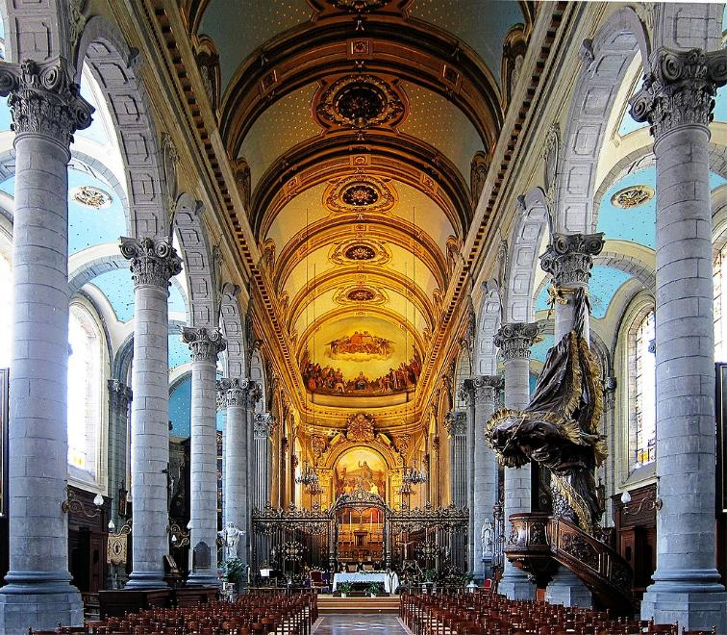
La nef de l'église Saint-André.

Slide 26
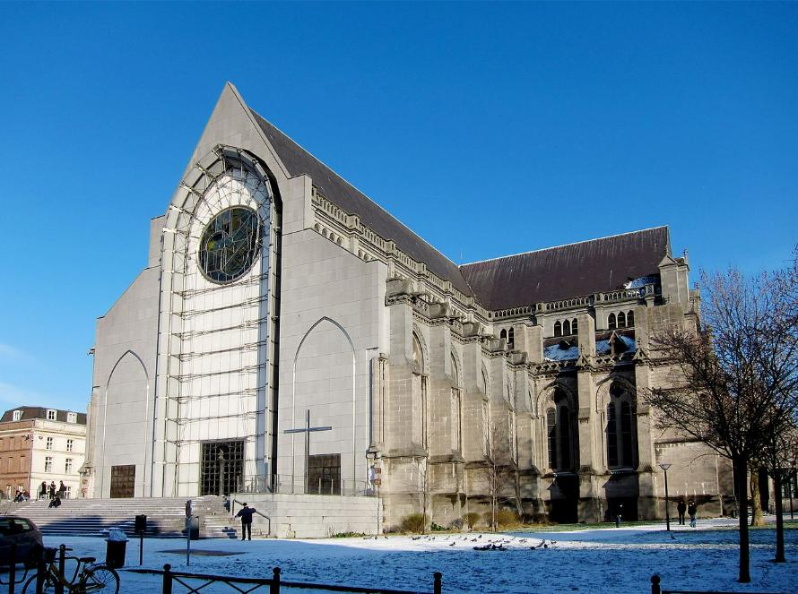
La cathédrale Notre-Dame-de-la-Treille.

Slide 27
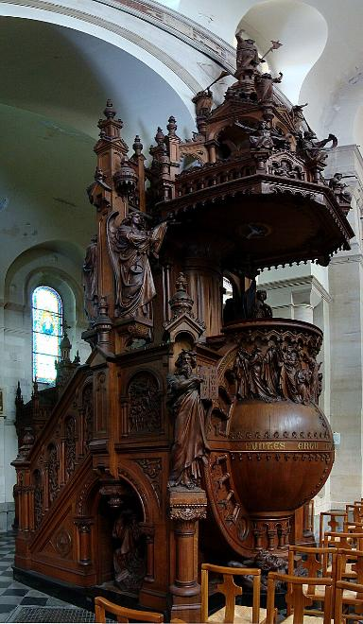
La chaire de l'église Saint-Sauveur.

Slide 28
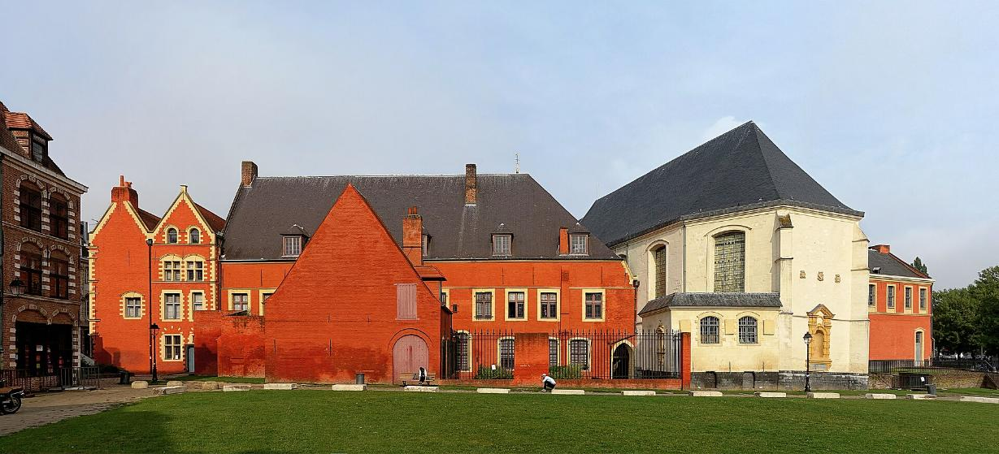
L'Hospice Comtesse.

Slide 29
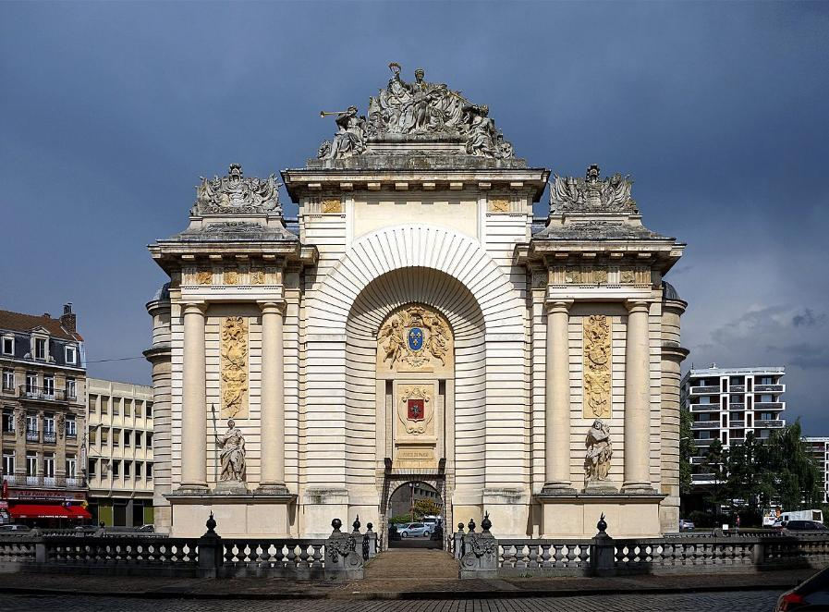
La porte de Paris.

Slide 30
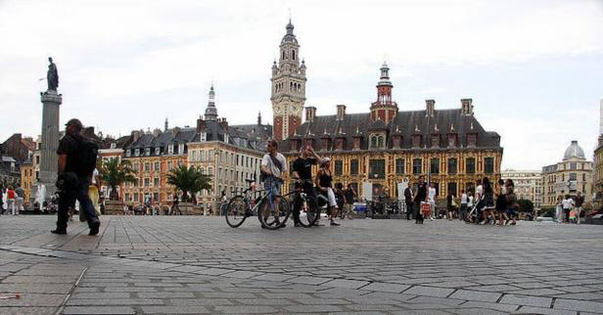
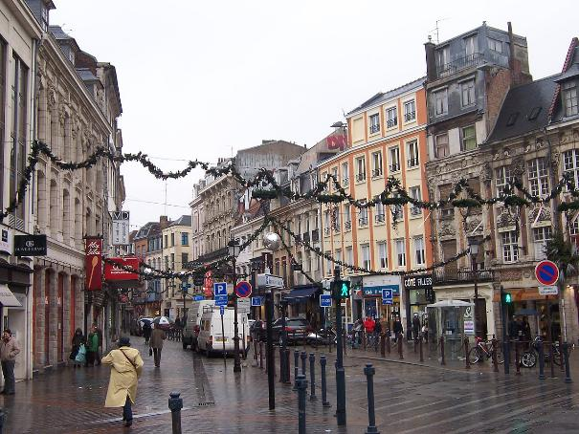
Proposé Par Lorient La Ville De Lille
Lille RueEsquermoise
Avec ses pavés, ses belles pierres et ses boutiques chics,
Les Images Et Le Son Du Net
Daniel

